Slide 1

5-8 классы
Геймдизайн
Создание простейших игр на платформе Unity
2024
Notes:
Привет.

Slide 2

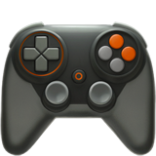


Из чего состоит игра?
Вспомним диаграмму с первого занятия
Игра
Программа
Графика
Ввод
inginirium.ru

Slide 3
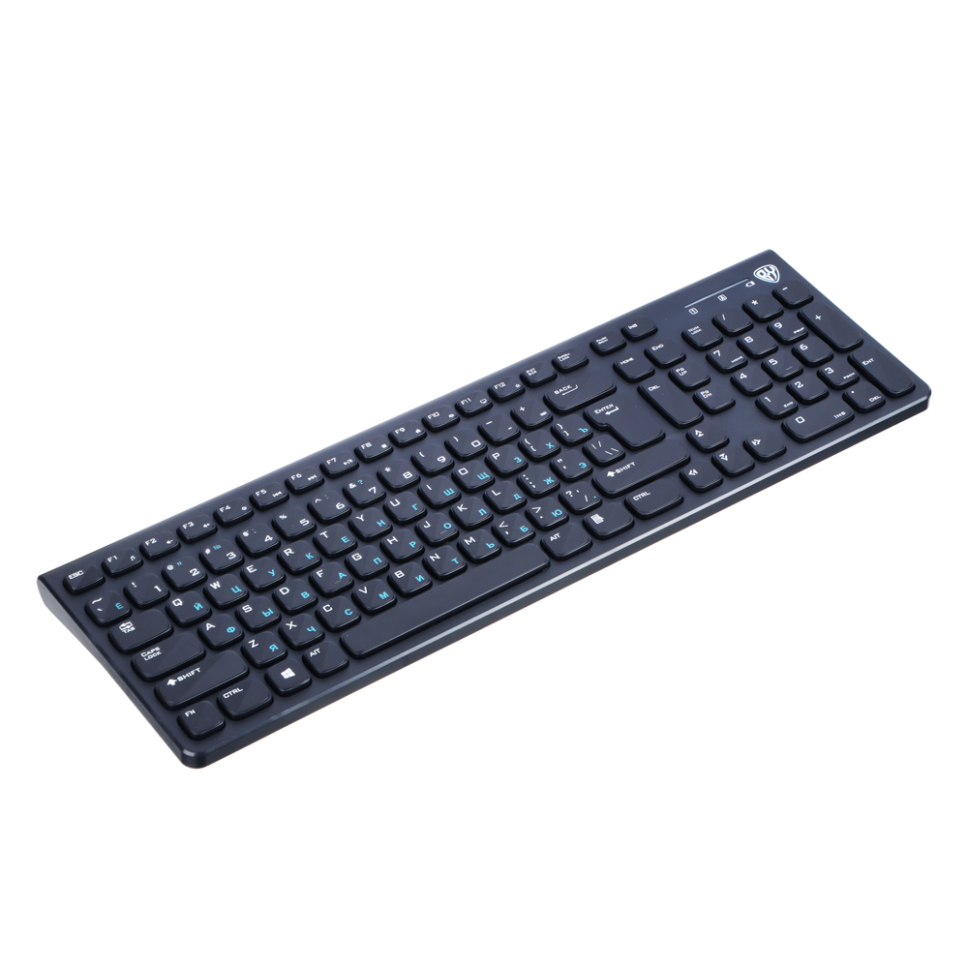
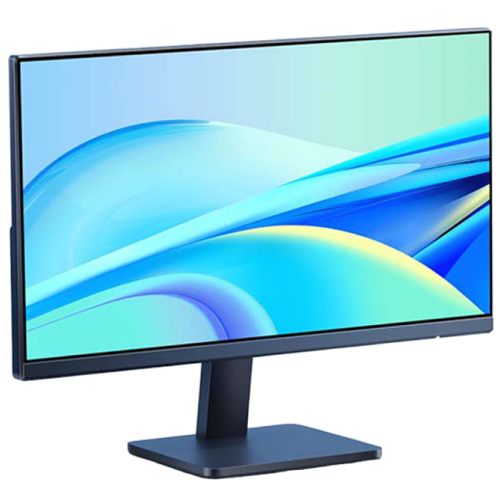
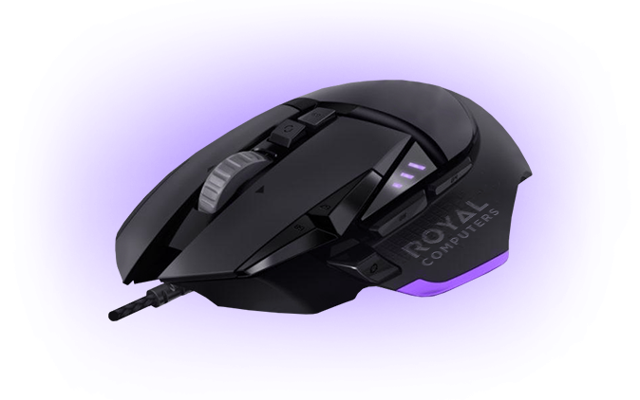
Устройства ввода / вывода
Устройства ввода и вывода — это физические компоненты компьютера, которые позволяют пользователю взаимодействовать с программами. Они обеспечивают связь между компьютером и внешним миром, передавая данные в компьютер (ввод) или из компьютера (вывод).
Классификация:
1. Устройства ввода - они позволяют передавать информацию от пользователя в компьютер.
2. Устройства вывода – эти устройства показывают результат работы программы или игры.
inginirium.ru

Slide 4

Как мы можем отлавливать ввод?
У нас есть 3 способа
Отлавливание на этапе нажатия
Отлавливание при
отпускании
Отлавливание удерживание
inginirium.ru

Slide 5
Реализация отлавливания ввода на С#
Нажатие
Удержание
using UnityEngine;
public class InputExample : MonoBehaviour
{
void Update()
{
// Проверяем, нажата ли клавиша "W"
if (Input.GetKeyDown(KeyCode.W))
{
Debug.Log("Клавиша W была нажата!");
}
}
}
using UnityEngine;
public class InputExample : MonoBehaviour
{
void Update()
{
// Проверяем, удерживается ли клавиша "W"
if (Input.GetKey(KeyCode.W))
{
Debug.Log("Клавиша W удерживается!");
}
}
}
inginirium.ru

Slide 6
Реализация отлавливания ввода на С#
Отпускание
using UnityEngine;
public class InputExample : MonoBehaviour
{
void Update()
{
// Проверяем, отпущена ли клавиша "W"
if (Input.GetKeyUp(KeyCode.W))
{
Debug.Log("Клавиша W была отпущена!");
}
}
}
inginirium.ru

Slide 7

Задание. Реализуйте программу, которая крутит кубик в заданном направлении (вверх-вниз, влево-вправо)
inginirium.ru

Slide 8
Решение
using UnityEngine;
public class CubeRotation : MonoBehaviour
{
// Скорость вращения
public float rotationSpeed = 100f;
void Update()
{
// Вращение вверх-вниз (по оси X)
if (Input.GetKey(KeyCode.UpArrow))
{
transform.Rotate(Vector3.right * rotationSpeed * Time.deltaTime);
}
if (Input.GetKey(KeyCode.DownArrow))
{
transform.Rotate(Vector3.left * rotationSpeed * Time.deltaTime);
}
// Вращение влево-вправо (по оси Y)
if (Input.GetKey(KeyCode.LeftArrow))
{
transform.Rotate(Vector3.up * rotationSpeed * Time.deltaTime);
}
if (Input.GetKey(KeyCode.RightArrow))
{
transform.Rotate(Vector3.down * rotationSpeed * Time.deltaTime);
}
}
}
inginirium.ru

Slide 9

Взаимодействие с мышью. Отлавливание Кликов
В Unity интерфейс IPointerClickHandler помогает объектам реагировать на клики мыши. Он часто используется с элементами интерфейса, такими как кнопки или панели. Когда игрок кликает мышью на объект, интерфейс передает это событие, и объект узнает, что на него нажали.
Методы
Интерфейс содержит только один метод - OnPointerClick(PointerEventData eventData). Этот метод вызывается, когда объект, реализующий этот интерфейс, получает событие клика мыши. Единственным параметром является PointerEventData, который содержит подробности о событии нажатия, такие как позиция клика и какая кнопка была нажата.
inginirium.ru

Slide 10

Что нужно для правильной работы объекта с IPointerClickHandler?
Объект должен иметь компонент Collider или быть UI – элементом:
    - Для 3D объектов (кубы, сферы) объект должен иметь Collider (BoxCollider, SphereCollider). Это необходимо для того, чтобы система могла «видеть» объект при клике мыши.
    - Для UI – элементов объект должен быть частью Canvas и иметь активные компоненты Ui, такие как кнопки и панели.
    Объект должен находиться в зоне действия системы событий:
    В сцене должна быть добавлена система событий Event System.
    Камера должна быть настроена на отслеживание UI:
    Необходимо убедиться, что камера поддерживает отображение UI.
inginirium.ru

Slide 11
Пример: Изменение цвета куба при клике мыши
using UnityEngine;
using UnityEngine.EventSystems;
public class CubeClickHandler : MonoBehaviour, IPointerClickHandler
{
// Метод, который вызывается при клике на объект
public void OnPointerClick(PointerEventData eventData)
{
// Генерация случайного цвета
Color randomColor = new Color(Random.value, Random.value, Random.value);
// Применение нового цвета к материалу объекта
GetComponent<Renderer>().material.color = randomColor;
// Вывод информации в консоль
Debug.Log("Куб был кликнут! Цвет изменен на: " + randomColor);
}
}
inginirium.ru

Slide 12
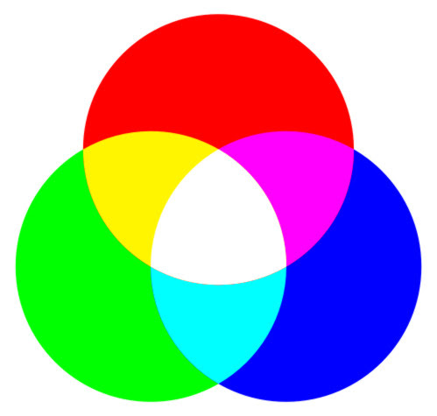
Модель цвета RGB
RGB - это цветовая модель, где каждый цвет получается из смеси трёх основных цветов: R (красный), G (зелёный) и B (синий). Каждый цвет в этой системе задаётся тремя числами, которые показывают, насколько сильно задействован каждый цвет, на шкале от 0 до 255.
Почему RGB применяется в экранах?
Аддитивная природа света: RGB отлично подходит для устройств, которые излучают свет.
Простота управления цветами: Каждый цвет можно регулировать с высокой точностью, изменяя интенсивность трех основных компонентов, что эффективно для экранов.
Широкий спектр цветов: Сочетание красного, зеленого и синего цвета позволяет создать миллионы оттенков.
inginirium.ru

Slide 13

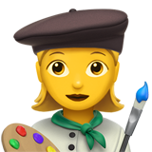


Как задается розовый, желтый, фиолетовый цвет используя модель RGB?
Розовый цвет – R(255), G(105), B(180)
Желтый цвет – R(255), G(255), B(0)
Фиолетовый цвет – R(128), G(0), B(128)
inginirium.ru

Slide 14
Создание случайного цвета на C# Unity
using UnityEngine;
using UnityEngine.UI; // Подключаем для работы с UI
public class RandomColorGenerator : MonoBehaviour
{
// Ссылка на UI текст для отображения цвета в виде текста
public Text colorText;
// Ссылка на объект, цвет которого будет изменен
public Renderer objectRenderer;
void Start()
{
// Генерация случайного цвета
Color randomColor = GenerateRandomColor();
// Применяем цвет к объекту (если объект имеет Renderer)
objectRenderer.material.color = randomColor;
inginirium.ru

Slide 15
Создание случайного цвета на C# Unity
// Отображаем цветовые значения в UI-тексте
colorText.text = "R: " + Mathf.RoundToInt(randomColor.r * 255) +
" G: " + Mathf.RoundToInt(randomColor.g * 255) +
" B: " + Mathf.RoundToInt(randomColor.b * 255);
}
// Метод для генерации случайного цвета
Color GenerateRandomColor()
{
float r = Random.value; // Генерация случайного значения для красного компонента (от 0 до 1)
float g = Random.value; // Генерация случайного значения для зеленого компонента (от 0 до 1)
float b = Random.value; // Генерация случайного значения для синего компонента (от 0 до 1)
// Возвращаем новый цвет с случайными значениями R, G, B
return new Color(r, g, b);
}
}
inginirium.ru

Slide 16
Задание. Напишите программу, которая подсвечивает кубик в случайный цвет при клике.
inginirium.ru

Slide 17
Решение
using UnityEngine;
using UnityEngine.EventSystems;
public class CubeClickColorChange : MonoBehaviour, IPointerClickHandler
{
// Метод, который вызывается при клике на объект
public void OnPointerClick(PointerEventData eventData)
{
// Генерация случайного цвета
Color randomColor = GenerateRandomColor();
// Применение случайного цвета к материалу куба
GetComponent<Renderer>().material.color = randomColor;
inginirium.ru

Slide 18
Решение
// Сообщение в консоль для отладки
Debug.Log("Кубик кликнут! Новый цвет: " + randomColor);
}
// Метод для генерации случайного цвета
private Color GenerateRandomColor()
{
float r = Random.value; // Случайное значение для красного компонента
float g = Random.value; // Случайное значение для зелёного компонента
float b = Random.value; // Случайное значение для синего компонента
// Возвращаем новый цвет с случайными компонентами RGB
return new Color(r, g, b);
}
}
inginirium.ru

Slide 19
Задание. Попробуйте придумать какую-то свою игру, используя ранее изученные в задачах 1 и 2 техники ;)
inginirium.ru

Slide 20

ВИКТОРИНА
Какие устройства ввода/вывода вы знаете?
Мышь, клавиатура, экран
Что такое модель RGB?
Модель, описывающая цвета как комбинацию красного, зеленого и синего цветов. В этой модели каждый цвет представляется числом от 0 до 255.
Какие 3 способа отлова ввода вы знаете?
- Отлавливание при нажатии
- Отлавливание при отпускании
- Отлавливание при удержании
inginirium.ru

